Slide 1
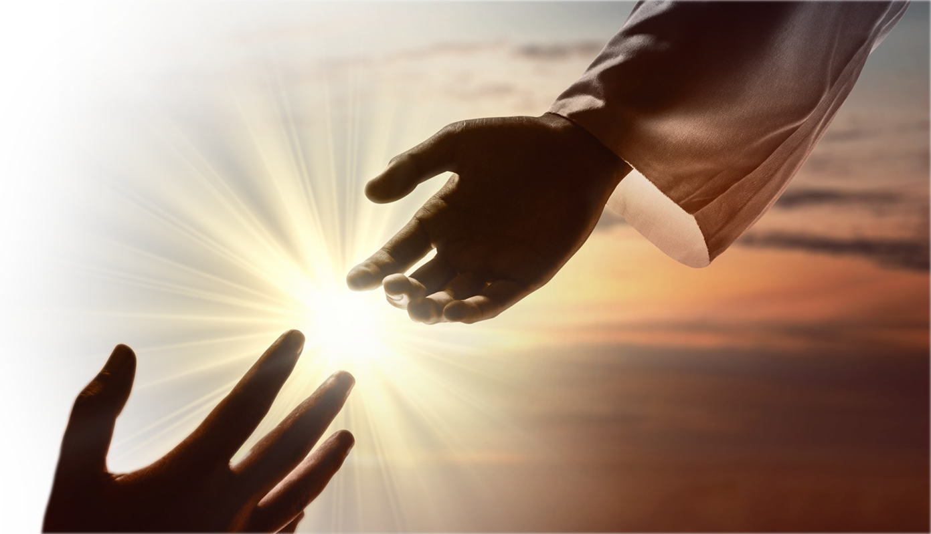
Le pardon nous guérit
Notes:
Musique d’ambiance : https://www.youtube.com/watch?v=jyf0xKzDt8E

Slide 2
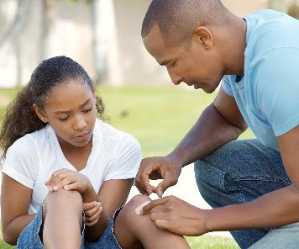
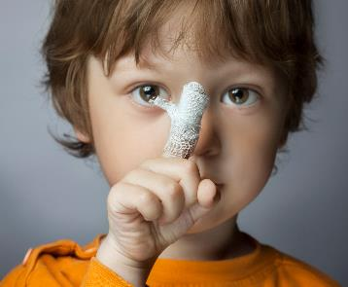
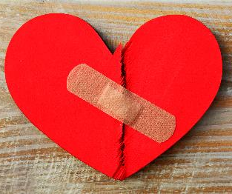
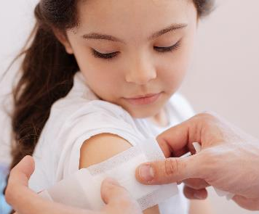
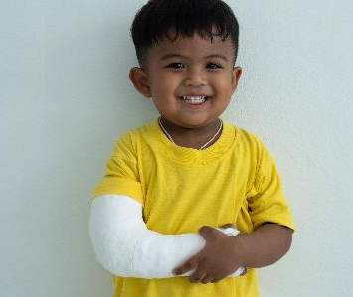
Mise en situation

Slide 3
Une guérison miraculeuse (d’après Luc 5,17-26)
Notes:
Mep : Insérer l’illustration de la page 13 du récit 4 – Une guérison miraculeuse

Slide 4
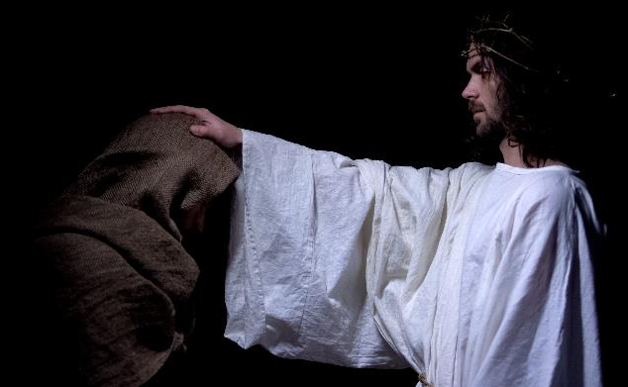
Après sa résurrection, Jésus remet aux apôtres le pouvoir de pardonner les péchés.
«Que la paix soit avec vous! Comme le Père m’a envoyé, moi aussi, je vous envoie.»
Ayant dit cela, il souffla sur eux et leur dit : «Recevez l’Esprit saint. Ceux à qui vous remettrez les péchés, ils leur seront remis.»
(d’après Jean 20,21-22)
Notes:
https://stock.adobe.com/fr/search?filters%5Bcontent_type%3Aphoto%5D=1&filters%5Bcontent_type%3Aillustration%5D=1&filters%5Bcontent_type%3Azip_vector%5D=1&filters%5Bcontent_type%3Avideo%5D=1&filters%5Bcontent_type%3Atemplate%5D=1&filters%5Bcontent_type%3A3d%5D=1&filters%5Bcontent_type%3Aimage%5D=1&k=jesus+forgives&order=relevance&safe_search=1&limit=100&search_page=1&search_type=usertyped&acp=&aco=jesus+forgives&get_facets=0&asset_id=275637579
N° DE FICHIER : 275637579

Slide 5
Le sacrement du pardon – Ligne du temps
Examen de conscience
Contrition
Confession
Absolution
Pénitence
Notes:
Mep : Placer les puces et les mots sur la ligne de temps de façon équilibrée, pour avoir le même espace entre chacun.

Slide 6
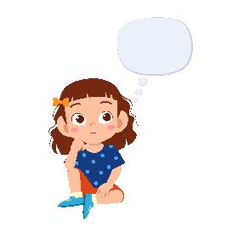
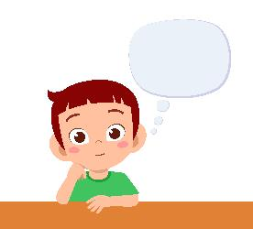
Examen de conscience
Je prépare ma rencontre avec Dieu en réfléchissant :
à mes manques à l’amour de Dieu;
aux gestes que j’ai faits et qui ont fait mal aux gens autour de moi;
aux paroles que j’ai dites qui ont blessé ces gens;
aux actions que je n’ai pas posées pour aider les autres.
Notes:
Mep: Remplacer les petits cercles noirs par des puces svp
Mep: Enlever le texte dans les phylactères de pensée des illustrations

Slide 7

Jeu de devinettes

Slide 8
CONTRITION
Regret d’avoir choisi de ne pas aimer Dieu et les autres.
Regret de ses péchés et des blessures qu’ils ont causées.
Regrets accompagnés du désir de ne plus recommencer.

Slide 9
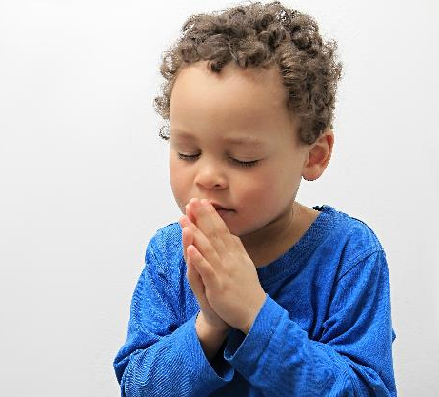
Prions ensemble en récitant l’acte de contrition
Ô Dieu, notre Père,
Tu nous as tout donné en ton Fils Jésus.
Je regrette de t’avoir offensé.
Donne-moi la force de ton Esprit pour te servir dans la fidélité.

Slide 10
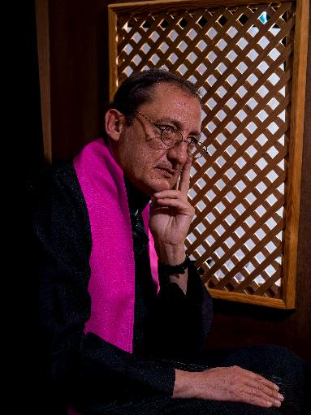
ABSOLUTION
Acte par lequel le prêtre libère la personne de ses péchés,
au nom de Dieu.

Slide 11
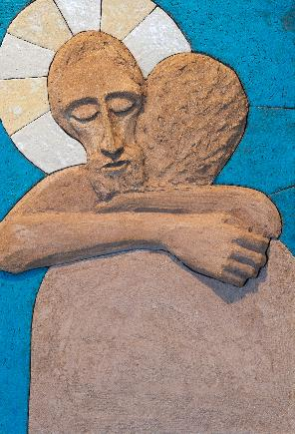
Prière d’absolution
Que Dieu notre Père te montre sa miséricorde!
Par la mort et la Résurrection de son Fils, il a réconcilié
le monde avec lui et il a envoyé l’Esprit saint pour
la rémission des péchés; par le ministère de l’Église,
qu’il te donne le pardon et la paix!
Et moi, au nom du Père et du Fils et du Saint-Esprit,
je te pardonne tous tes péchés.

Slide 12
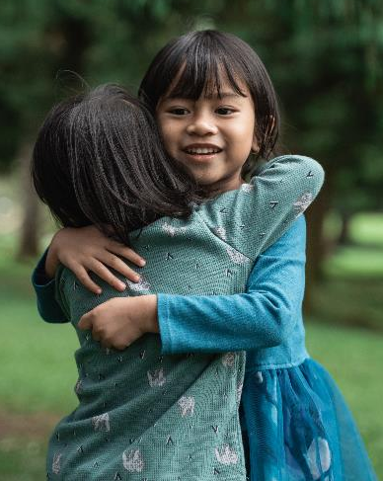
La pénitence
La pénitence n’est pas une punition!
Une action positive que je fais pour montrer à Dieu que je veux me réconcilier avec Lui et m’engager dans son projet pour ma vie.
Mon attitude est visible par mes gestes. En faisant des gestes concrets, je manifeste mon désir de changer mon cœur.
Ma pénitence peut être :
  une prière;
  un acte de charité;
  une réparation du mal que j’ai fait.

Slide 13
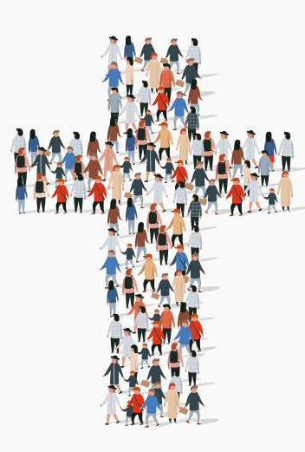
Notre Père
qui es aux cieux, que ton nom soit sanctifié,
que ton règne vienne,
que ta volonté soit faite sur la terre comme au ciel.
Donne-nous aujourd’hui notre pain de ce jour.
Pardonne-nous nos offenses,
comme nous pardonnons aussi à ceux qui nous ont offensés.
Et ne nous laisse pas entrer en tentation,
mais délivre-nous du mal.
Amen

Slide 14



Espace Famille
Notes:
MED : Insérer un lien vers l’Espace Famille
à l’étape 4: https://sacrements.opeco.ca/famille/

Slide 15
Avant le sacrement du pardon
Faire l’activité de la Fiche 4.3 – Se lever et marcher avec Jésus.
L’étape 5 se déroulera en salle de classe.
La célébration du sacrement du pardon aura lieu le _____ (date),
à ____ (heure).
Les parents sont également invités à vivre le sacrement du pardon.

Slide 16

Période de questions
Notes:
https://stock.adobe.com/fr/search?load_type=search&native_visual_search=&similar_content_id=&is_recent_search=&search_type=usertyped&k=question&asset_id=65975854
N° DE FICHIER : 65975854

Slide 17
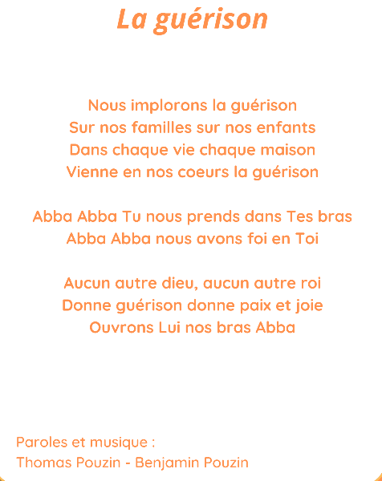
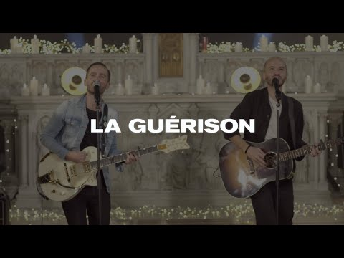
Chant de sortie

